Slide 1
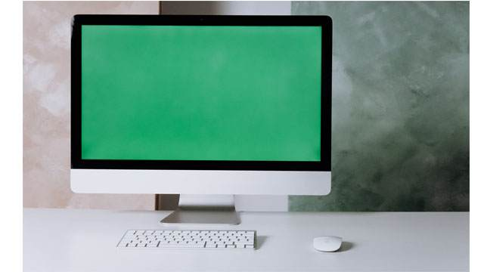
আজকের ক্লাসে সবাইকে স্বাগত

Slide 2
পরিচিতি
অধ্যায় : দ্বিতীয়
পাঠ : ১8
সময় : ৫০ মিনিট
তারিখ : ১৯/১০/২০২১
মোছাঃরোকেয়া খাতুন
সহকারী শিক্ষক(আইসিটি)
কাহারোল পাইলট বালিকা উচ্চ বিদ্যালয়
কাহারোল,দিনাজপুর
Notes:
এই স্লাইডটি হাইড করে রাখা যেতে পারে।

Slide 3
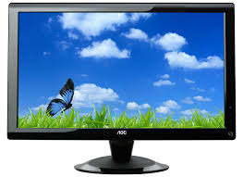
মনিটরকে কোন ডিভাইস বলা হয় ?
আউটপুট ডিভাইস
পাখিটি কোথায় দেখা যাচ্ছে?
মনিটরে

Slide 4
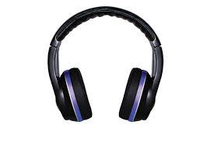
আজকের পাঠের বিষয়
আউটপুট ডিভাইস

Slide 5
শিখনফল
এই পাঠ শেষে শিক্ষার্থীরা…
১। স্পিকার কী বলতে পারবে।
২। হেডফোনের ব্যবহার উল্লেখ করতে পারবে।
৩। মাল্টিমিডিয়া প্রজেক্টরের ব্যবহার ব্যাখ্যা করতে পারবে।

Slide 6
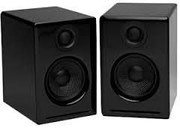
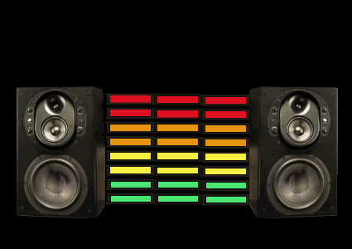
স্পিকার
অডিও বা শব্দ শোনার জন্য ব্যবহৃত ডিভাইস

Slide 7
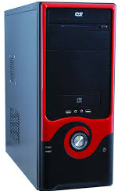
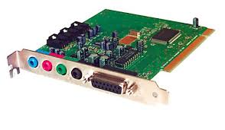
স্পিকারের কাজ
স্পিকারের অবস্থান
স্পিকার সিস্টেম ইউনিটের ভিতর অথবা বাইরে থাকতে পারে।
সাউন্ড কার্ড থেকে সৃষ্ট বৈদ্যুতিক তরঙ্গকে শ্রবণযোগ্য শব্দতরঙ্গে রূপান্তরিত করা।

Slide 8
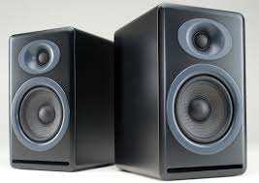
একক কাজ
স্পিকারের ব্যবহার কোথায় কোথায় দেখি?

Slide 9
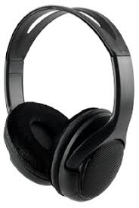
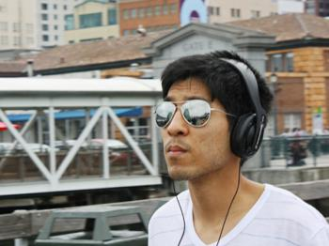
হেডফোন
একে অনেকে এয়ারফোন বা হেডসেট নামেও ডেকে থাকে।
হেডফোন হলো কানের কাছাকাছি নিয়ে শব্দ শোনার যন্ত্র

Slide 10
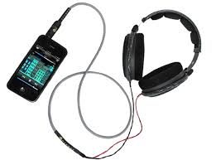
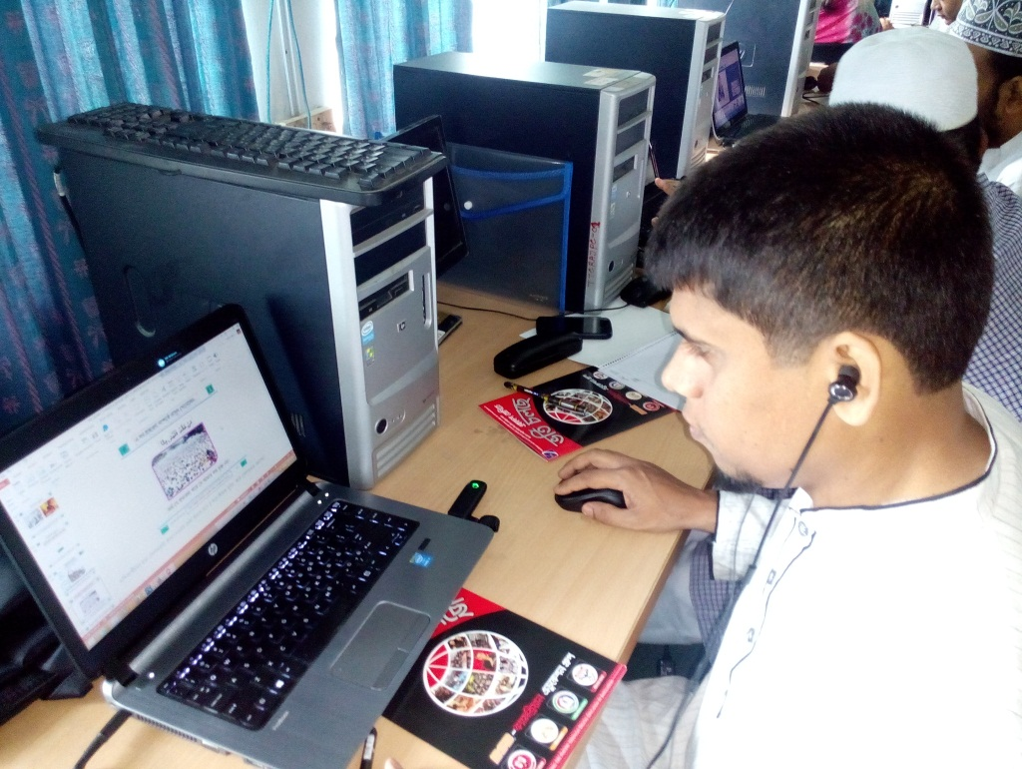
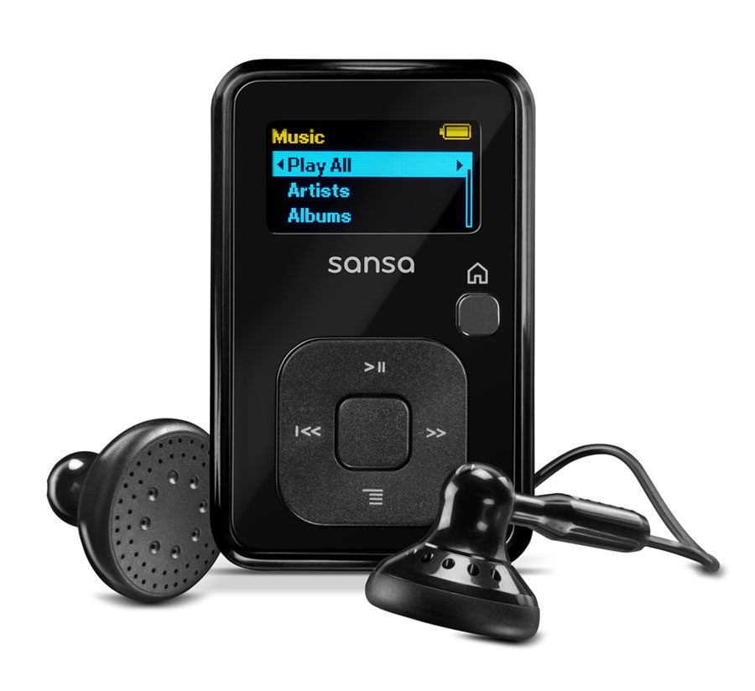
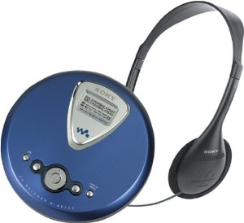
হেডফোন
মোবাইল ফোন, সিডি/ডিভিডি প্লেয়ার, এমপিথ্রি/এমপিফোর প্লেয়ার, ল্যাপটপ. কম্পিউটারের সাথে ব্যবহার করা হয়।

Slide 11
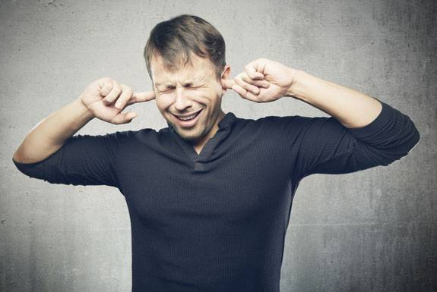
হেডফোন
একাকী ব্যবহার করা যায়, অন্যের বিরক্ত হওয়ার সম্ভাবনা নেই।

Slide 12
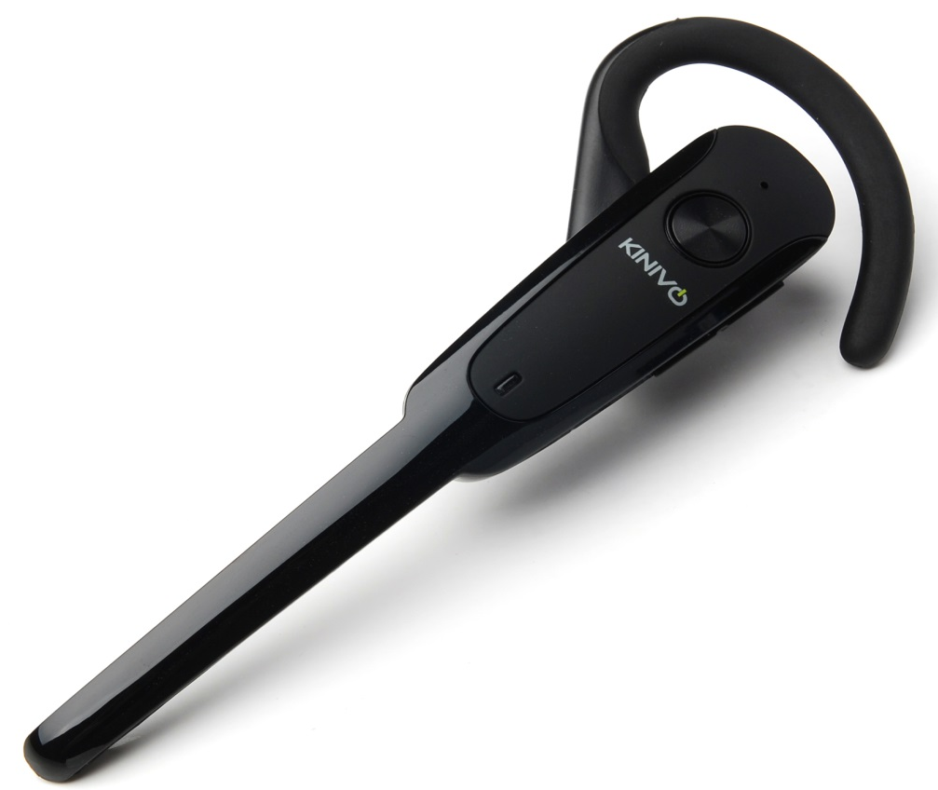
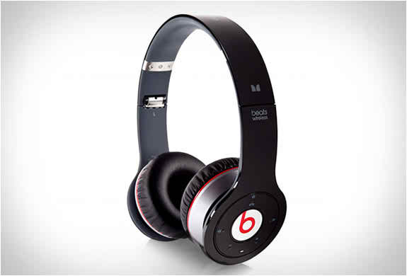
হেডফোন
বর্তমানে তারবিহীন হেডফোন অনেকেই ব্যবহার করে। এগুলো ব্লুটুথ বা ওয়াইফাই প্রযুক্তি ব্যবহার করে আমাদের শব্দ শোনায়।

Slide 13
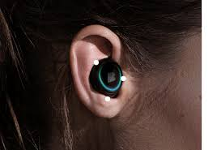
হেডফোন
হেডফোনের অতিরিক্ত ব্যবহার শ্রবণ ইন্দ্রিয়ের মারাত্নক ক্ষতির কারণ হতে পারে।

Slide 14
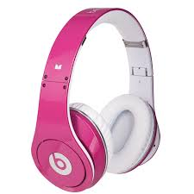
জোড়ায় কাজ
হেডফোনের ব্যবহার লিখ।

Slide 15
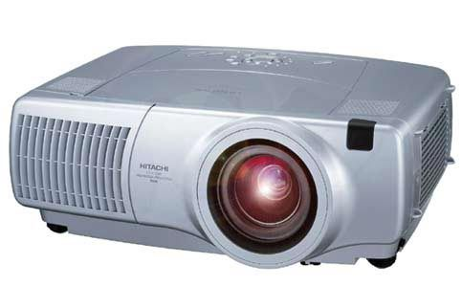
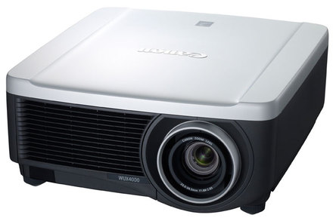
মাল্টিমিডিয়া প্রজেক্টর
কোন তথ্য, টিভি প্রোগ্রাম কিংবা কোন মুভি বড় স্ক্রীনে উপস্থাপন করার যন্ত্র।

Slide 16
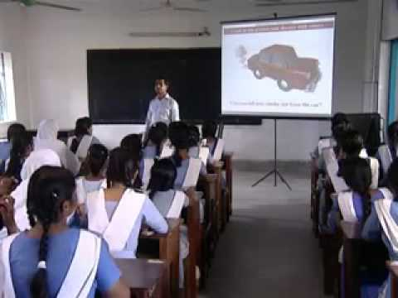
মাল্টিমিডিয়া প্রজেক্টর সাধারণত প্রেজেন্টেশনের কাজে ব্যবহার করা হয়।

Slide 17
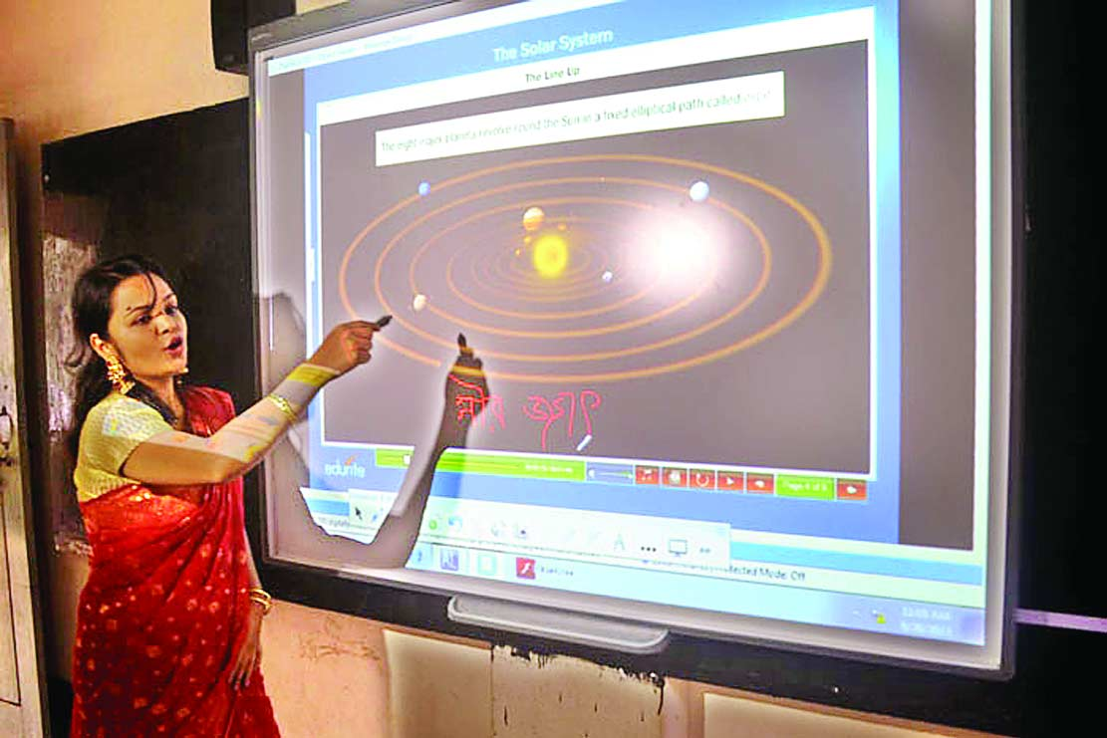
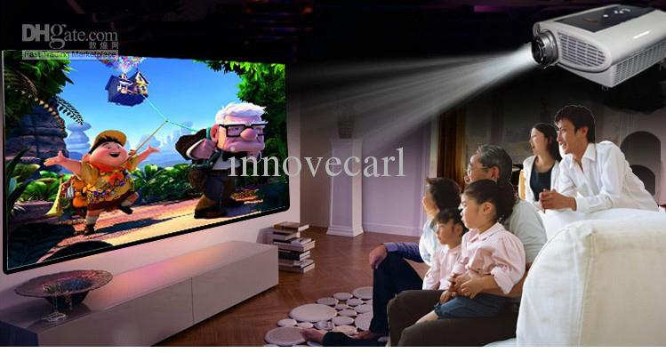
মাল্টিমিডিয়া প্রজেক্টর
‍দূরবর্তী দেয়ালে বা স্ক্রিনে ফেলে উজ্জ্বল ইমেজ তৈরি করে মাল্টিমিডিয়া প্রজেক্টর।

Slide 18
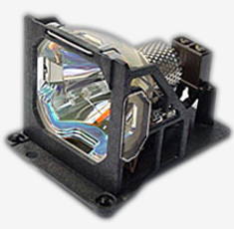
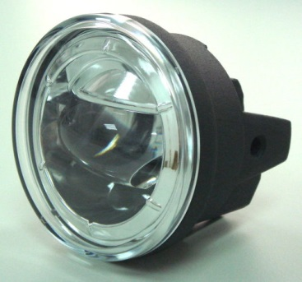
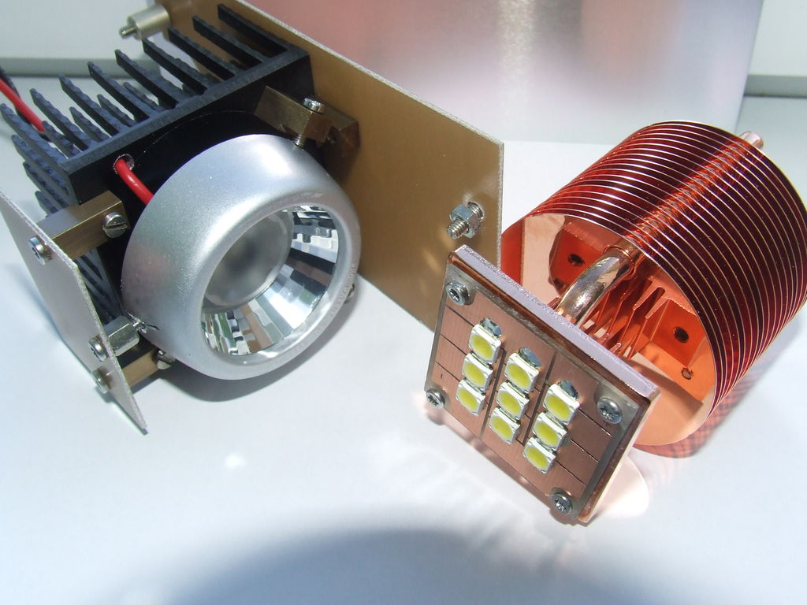
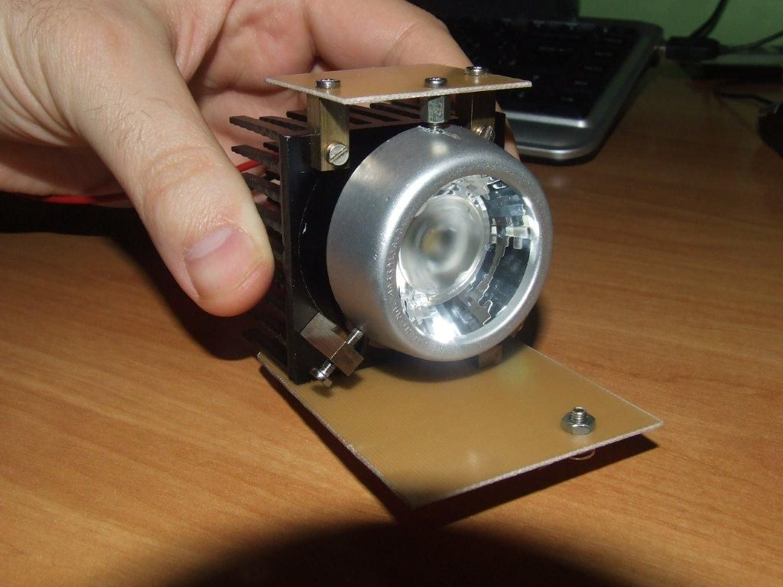
প্রজেক্টর ল্যাম্প
এলসিডি প্রজেক্টর ল্যাম্প সাধারণত চার হাজার ঘন্টা ব্যবহারের পর পরিবর্তন করতে হয়।
এলইডি প্রজেক্টর ল্যাম্প বিশ হাজার ঘন্টা কাজ করতে পারে।

Slide 19
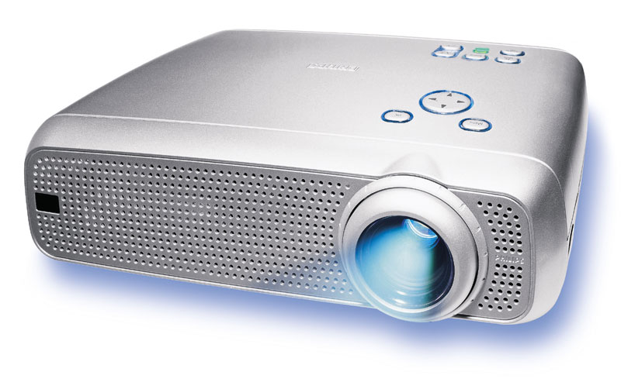
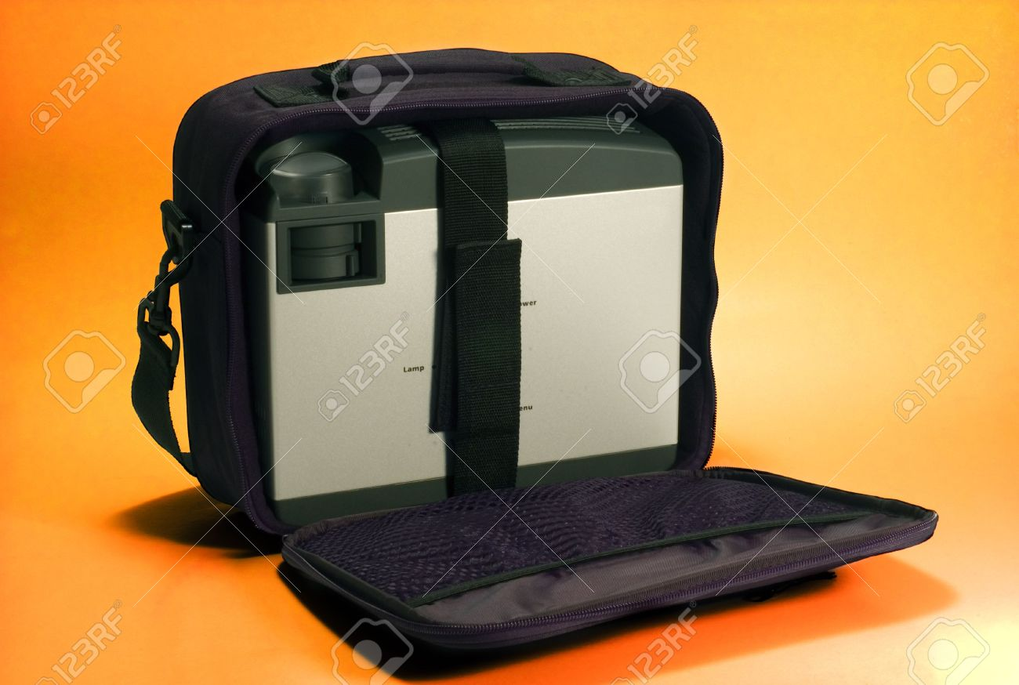
এলসিডি বা এলইডি প্রজেক্টর
এলসিডি/এলইডি প্রজেক্টর আকারে ছোট বলে খুব সহজেই বহন যোগ্য।

Slide 20
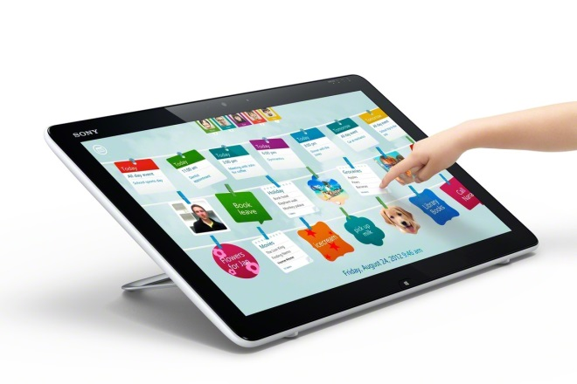
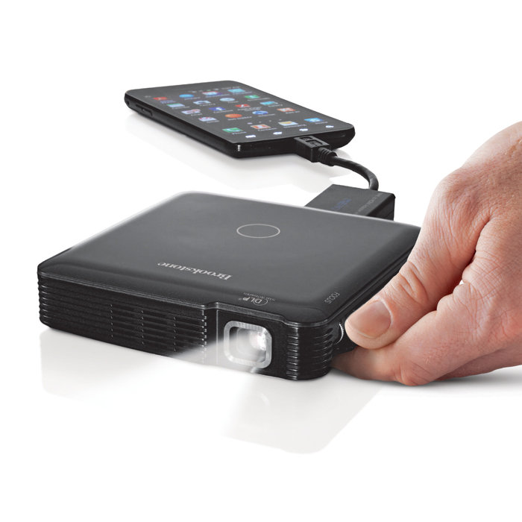
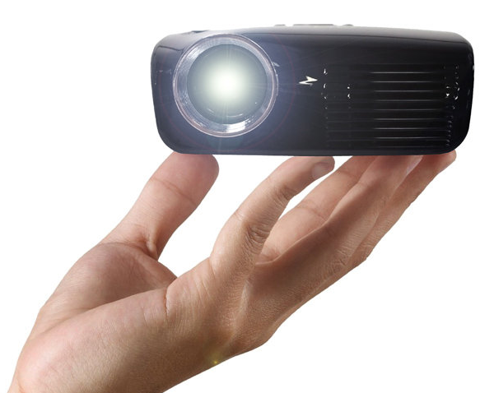
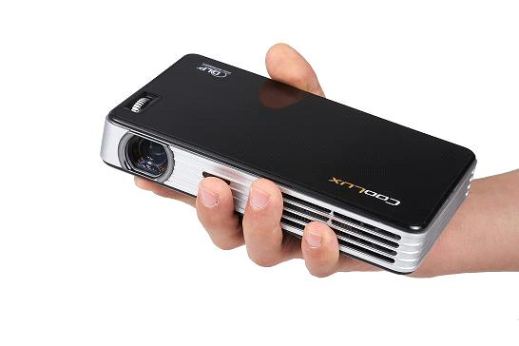
পকেট প্রজেক্টর
কম্পিউটার, ট্যাবলেট পিসি বা মোবাইল থেকে ব্যবহার করা যায়।

Slide 21
দলগত কাজ
যে ডিভাইসগুলো আলোচনা করা হলো এর বাইরে তোমাদের অভিজ্ঞতার আলোকে আউটপুট ডিভাইসের একটি তালিকা তৈরি কর।

Slide 22
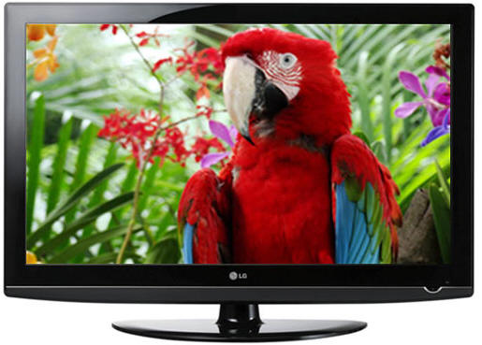
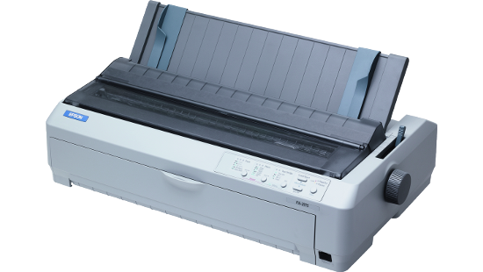
এসো উত্তর মিলিয়ে দেখি

Slide 23
মূল্যায়ন
× আবার চেষ্টা কর
1। আউটপুট ডিভাইসের মূল কাজ কী ?
(ক) তথ্য প্রক্রিয়াকরণ
(খ) ফলাফল বিশ্লেষণ
(গ) ফলাফল উপস্থাপন
(ঘ) তথ্য সংগ্রহ
2। স্পিকার কী?
(ক) শব্দ শোনার যন্ত্র
(খ) ছবি তোলার যন্ত্র
(গ) ইমেজ তৈরির যন্ত্র
(ঘ) ছবি দেখার যন্ত্র

Slide 24
মূল্যায়ন
× আবার চেষ্টা কর
3। হেডফোনের অন্য নাম কী?
(ক) স্পিকার
(খ) মাল্টিমিডিয়া
(গ) হেডসেট
(ঘ) সাউন্ডকার্ড
4। আউটপুট ডিভাইস হলো….
i. প্রজেক্টর
ii. হেডফোন
iii. স্পিকার
নিচের কোনটি সঠিক?
(ক) i ও ii
(খ) i ও iii
(গ) ii ও iii
(ঘ) i, ii ও iii

Slide 25
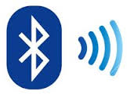
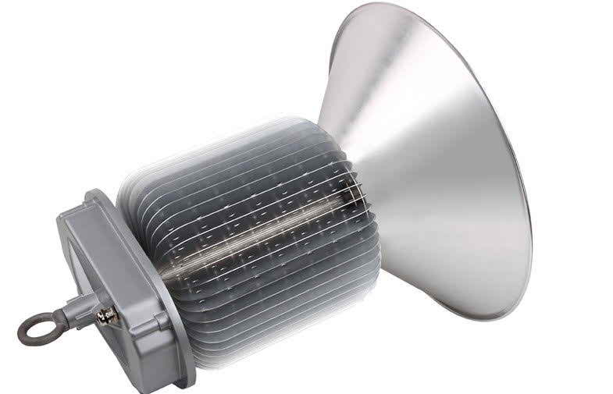
নতুন শিখলাম
শব্দতরঙ্গ
ব্লুটুথ
ওয়াইফাই
লুমেন্স
এলসিডি
এলইডি
সাউন্ড কার্ড বা রিসিভার থেকে সৃষ্ট বৈদ্যুতিক তরঙ্গকে শ্রবণযোগ্য শব্দতরঙ্গে রূপান্তরিত করা স্পিকারের কাজ।
লাইট ইমেটিং ডায়োড
লিকুইড ক্রিস্টাল ডিসপ্লে
হেডফোন ওয়াইফাই প্রযুক্তি ব্যবহার করে আমাদের শব্দ শোনায়।
বিশাল সভাকক্ষে ব্যবহারের জন্য মাল্টিমিডিয়া প্রজেক্টরের ঔজ্জ্বল্য এক হাজার থেকে চার হাজার লুমেন্সের হতে হয়।
হেডফোন ব্লুটুথ প্রযুক্তি ব্যবহার করে আমাদের শব্দ শোনায়।
Notes:
নতুন শিখলাম এই স্লাইডে ট্রিগার ব্যবহার করা হয়েছে। ট্রিগারগুলো অন অফ-এর কাজ করবে।

Slide 26
বাড়ির কাজ
যে ডিভাইসগুলো আলোচনা করা হলো এগুলোর তিনটি করে ব্যবহার লিখে নিয়ে আসবে।

Slide 27
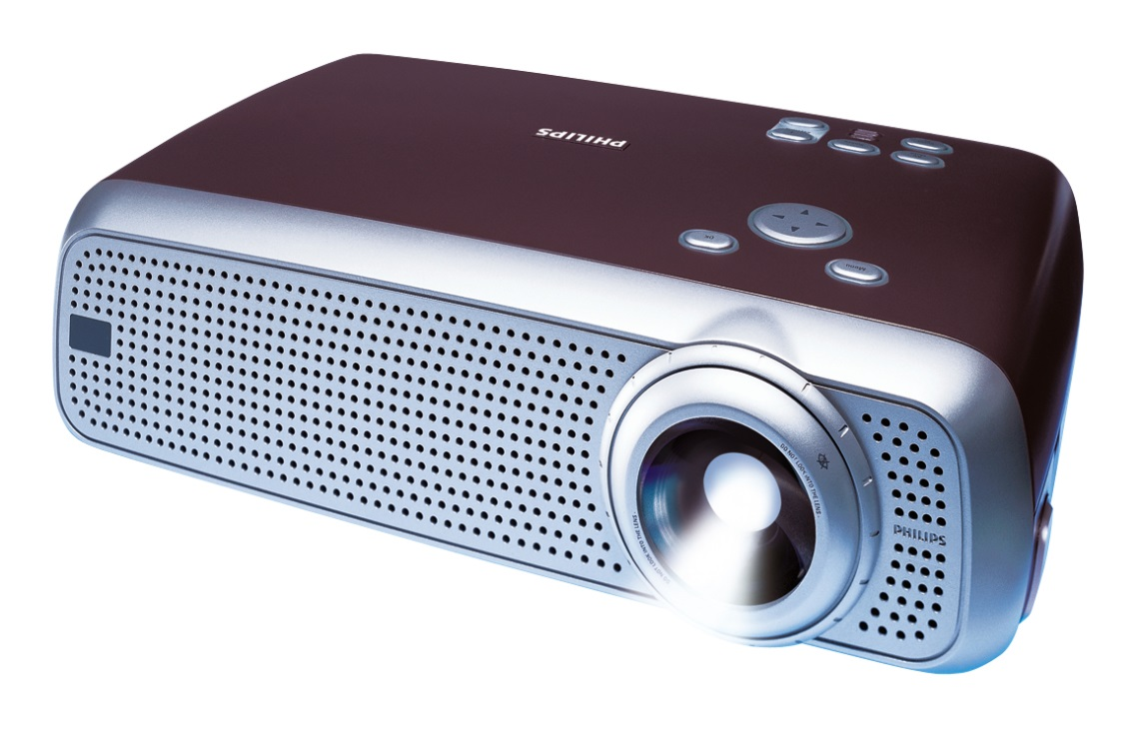
সবাইকে ধন্যবাদ

